Slide 1
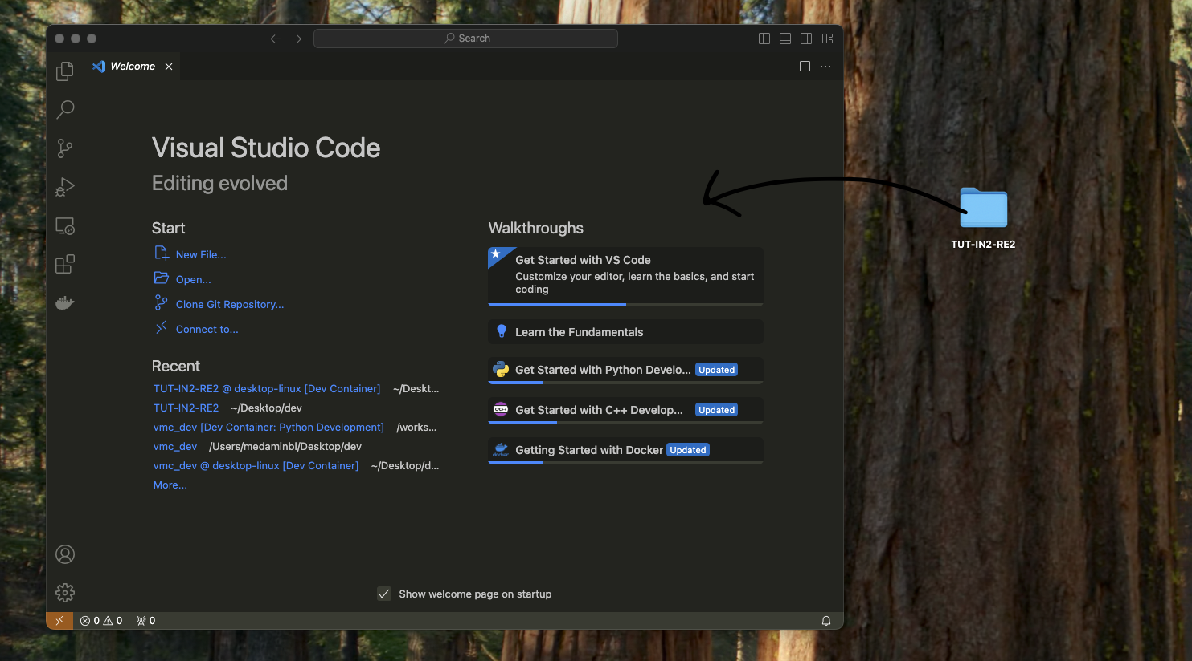
Drag and Drop into VSCode

Slide 2
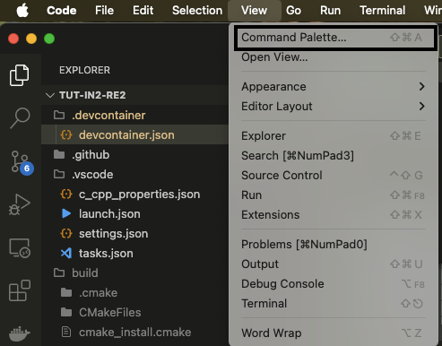
Command Palette auswählen

Slide 3
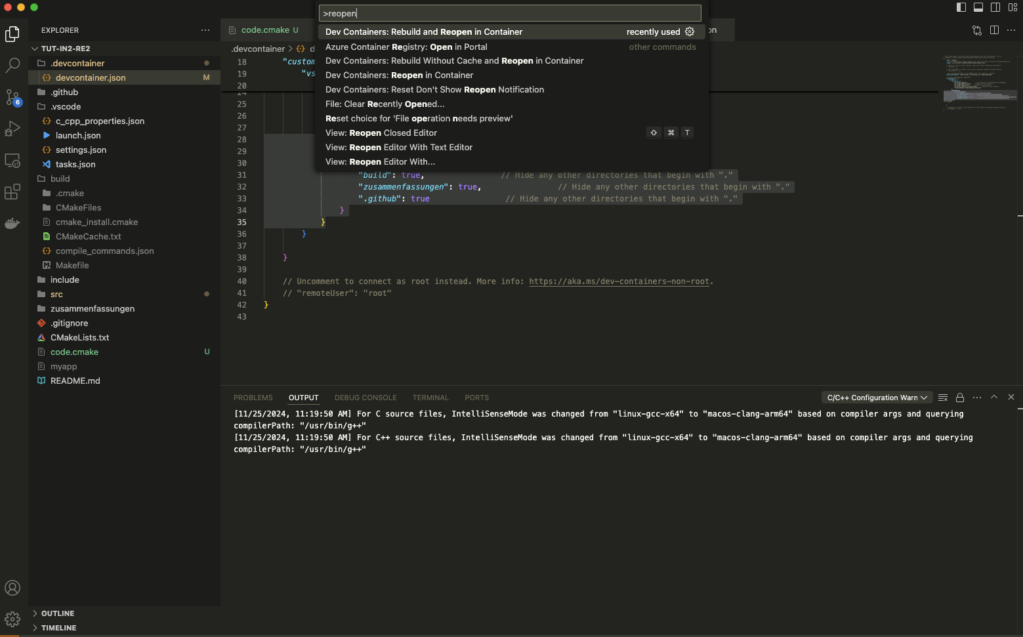
Nach diesem Kommando suchen: Dev Container : Rebuild and Reopen in Container und drauf klicken oder auf ENTER drücken

Slide 4
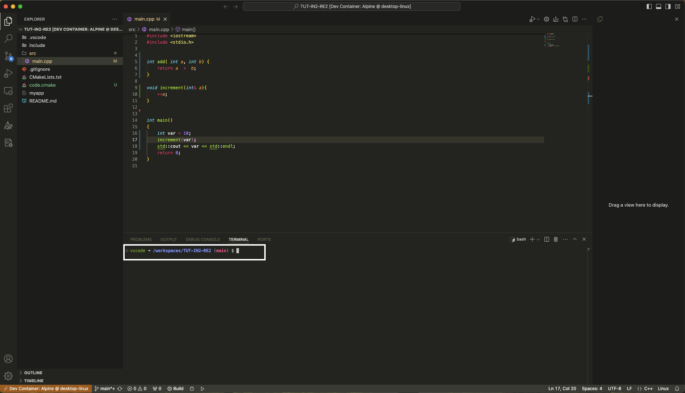
Nach kurze Zeit landet ihr in die Virtuelle Umgebung ( Dev Container), wo
Die toolchain installiert ist (gcc,g++, make ,cmake)
Nach man den terminal aufmacht muss man den gleichen Pfad sehen wie
In diesem Bild

